Slide 1
고객사 CI(optional)
MES DB 구축 완료 보고서
부제목을 입력하세요.
부서명

Slide 2
문서 개정이력표
버전 | 날짜 | 내용 | 작성자
1.0 | 20XX.XX.XX | 최초 제정 | OOO

Slide 3
DB 설치 결과
DB 재기동 명령어
ARCHIVE LOG 삭제 명령어
Database System Hardening Checklist

Slide 4
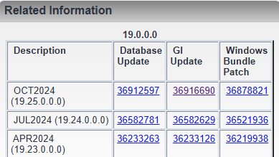
1. DB 설치 결과
ORACLE 19C 정보 및 (19.25) 패치 정보
MY ORACLE SUPPORT (Doc ID 2118136.2)
현재 ORACLE RU PATCH 중 가장 최신에 나온 PATCH 입니다. ORACLE RU PATCH는 분기별로 한 번씩 나오는 PATCH 이며, 7월 달에 나온 RU PATCH 입니다.

Slide 5
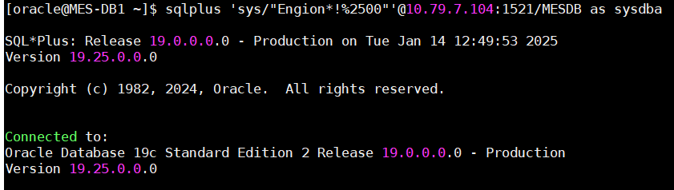
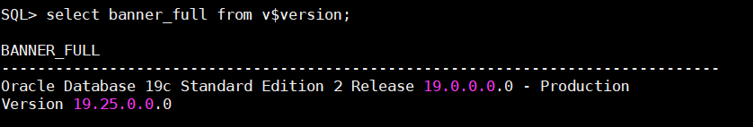
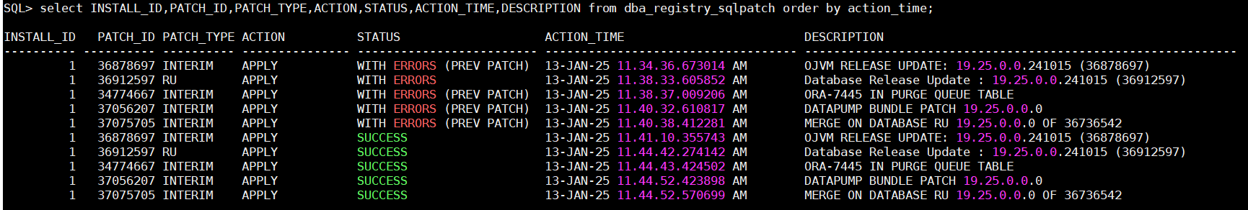
1. DB 설치 결과
ORACLE 19C 정보 및 (19.25) 패치 정보
MCCS VIP를 통한 SQLPLUS 접속
DB RU PATCH VERSION
DB Patch 적용 확인

Slide 6
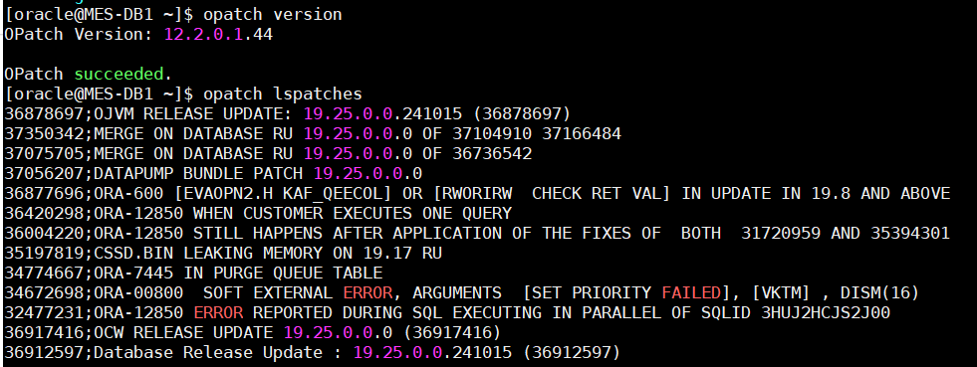
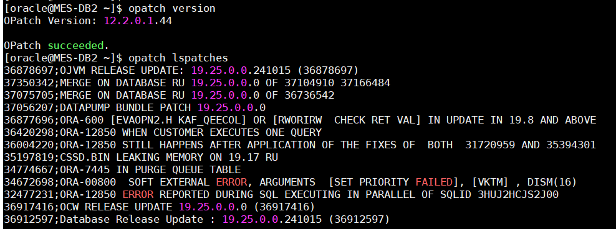
1. DB 설치 결과
ORACLE 19C 정보 및 (19.25) 패치 정보
DB Server 1호기 Opatch version 및 Patch 목록 확인
DB Server 2호기 Opatch version 및 Patch 목록 확인

Slide 7
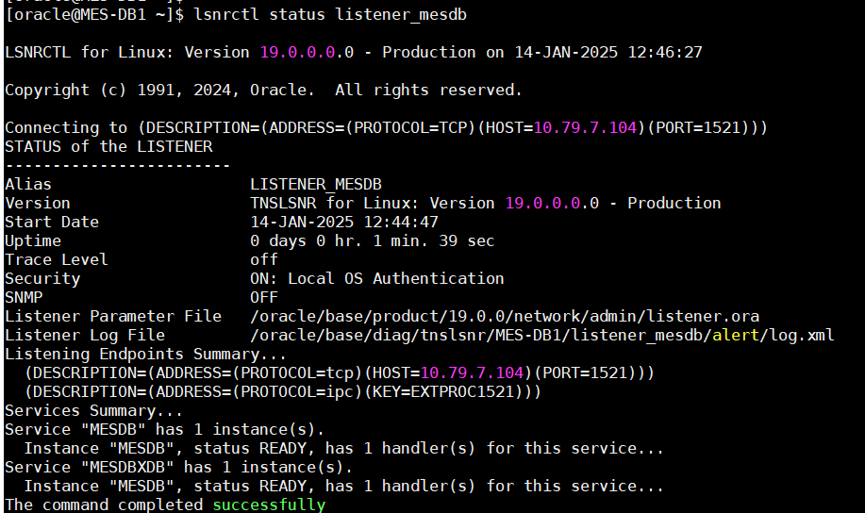
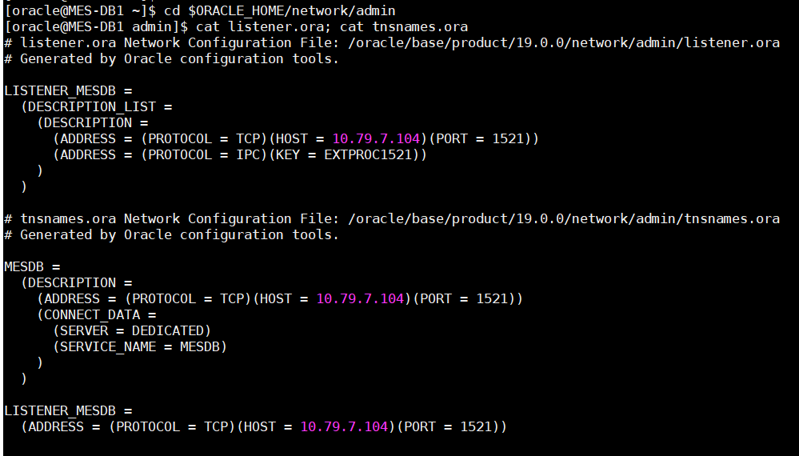
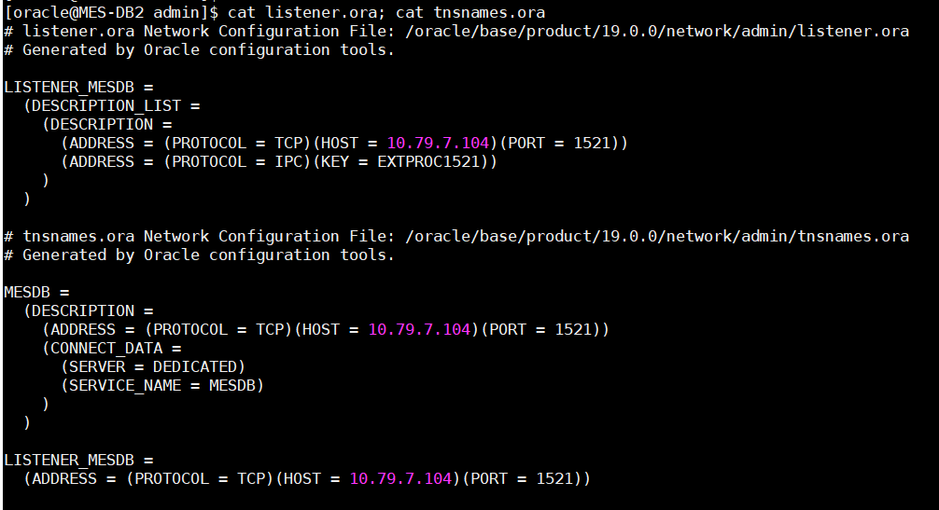
1. DB 설치 결과
ORACLE LISTENER 정보
LISTENER 정보 확인
DB Server 1호기 listener.ora, tnsnames.ora 정보
DB Server 2호기 listener.ora, tnsnames.ora 정보

Slide 8
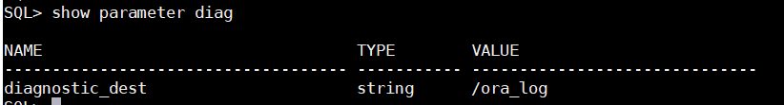
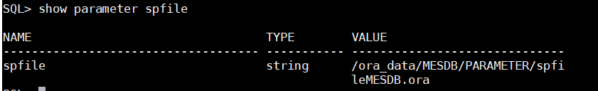
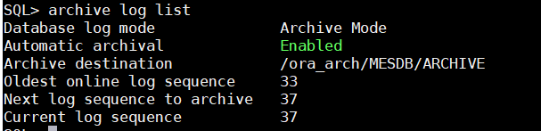
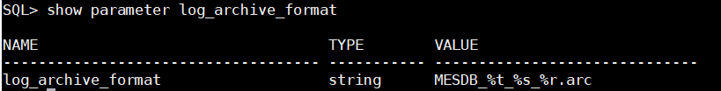
1. DB 설치 결과
ORACLE PARAMETER 설정
ORACLE DIAG
SPFILE
ARCHIVE LOG LIST
ARCHIVE LOG FORMAT

Slide 9

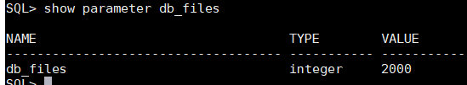
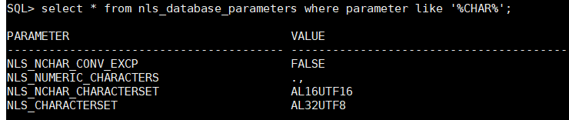
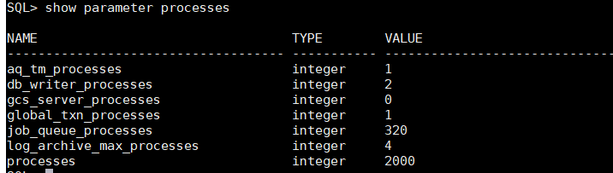
1. DB 설치 결과
ORACLE PARAMETER 설정
UNDO_RETENTION
ORACLE character set

Slide 10
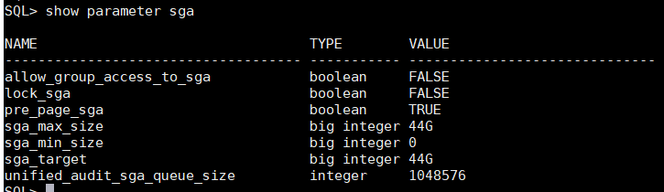
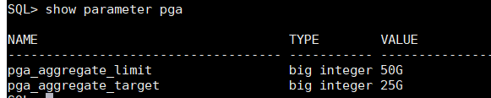
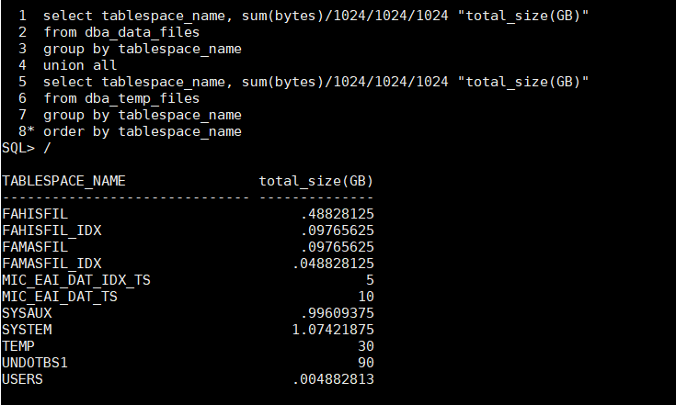
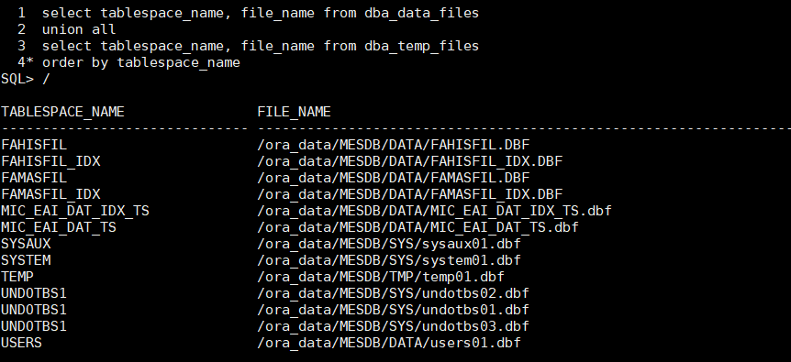
1. DB 설치 결과
ORACLE memory 및 datafile, tempfile
SGA
PGA
TABLESPACE SIZE
ORACLE DATAFILE 경로

Slide 11
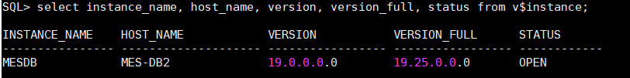
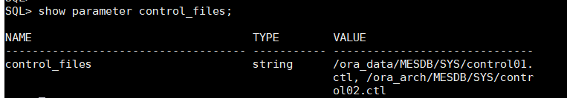
1. DB 설치 결과
ORACLE DB name, status 및 Control file 2중화
ORACLE instance status 및 DBNAME
ORACLE CONTROL 이중화

Slide 12
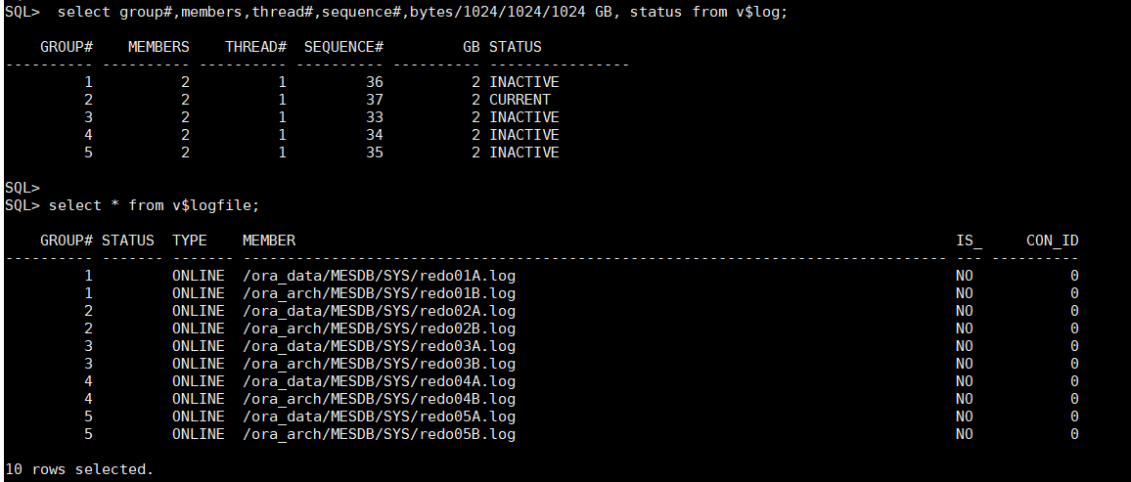
1. DB 설치 결과
ORACLE redo log 2중화 5그룹 (그룹당 2멤버)
ORACLE REDOLOG 이중화

Slide 13
2. DB 재기동 명령어
운영 DB (linux) 재기동
DB 종료
DB 기동
# LISTENER
1. LISTENER 상태 확인
$ lsnrctl status LISTENER_MESDB
2. LISTENER 종료
$ lsnrctl stop LISTENER_MESDB
3. LISTENER 상태 확인
$ lsnrctl status LISTENER_MESDB
# DB
# su - oracle
$ sqlplus / as sysdba
SQL> shutdown immediate
SQL> exit
$ ps –ef | grep pmon
(ora_pmon_MESDB가 조회되지 않으면 서비스 중지 )
# DB
# su - oracle
$ sqlplus / as sysdba
SQL> startup
SQL> exit
$ ps –ef | grep pmon
(ora_pmon_MESDB가 조회되면 서비스 기동 )
# LISTENER
1. LISTENER 상태 확인
$ lsnrctl status LISTENER_MESDB
2. LISTENER 시작
$ lsnrctl start LISTENER_MESDB
3. LISTENER 상태 확인
$ lsnrctl status LISTENER_MESDB

Slide 14
3. ARCHIVE LOG 삭제 명령어
ARCHIVE LOG 삭제
<시간 기준 삭제 >
=> ex ) 'sysdate –n‘ 의 경우 archive log를 n일치만 남기고 삭제한다는 의미입니다.
$ rman target /
RMAN> list archivelog all;
RMAN> delete archivelog all completed before 'sysdate -1';
RMAN> crosscheck archivelog all;
<Backup 받은 archive log 삭제>
=> Disk에 backup 된 archive log만 삭제
$ rman target /
RMAN> run { crosscheck archivelog all;
delete archivelog all backup 1 times to device type disk;
crosscheck archivelog all;
delete expired archivelog all;}

Slide 15
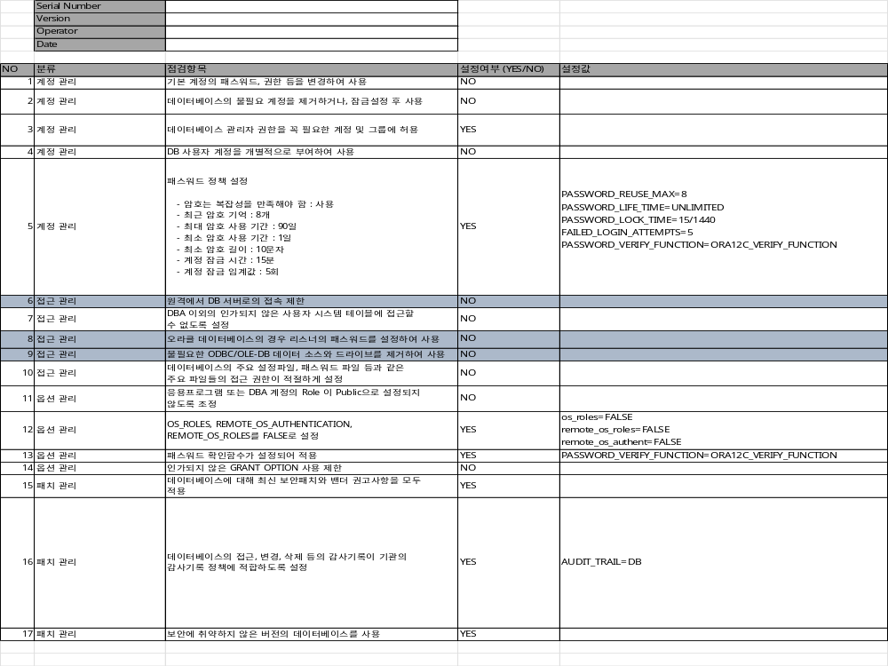
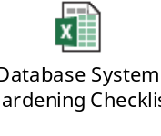
4. Database System Hardening Checklist

